Slide 1

Comunicado aos clientes geradores
Nova forma de acesso ao MTR Nacional: Login Único Gov.br
Conta Gov.br
CPF
Senha
O que mudou desde 1º de agosto de 2026 e como autorizar o nosso
acesso para continuarmos emitindo os seus MTRs sem interrupção.
Entrar
Material preparado por
Setembro de 2026

Slide 2

O que mudou
O acesso ao MTR Nacional agora é pelo Gov.br
Desde 1º de agosto de 2026, o acesso ao MTR Nacional – SINIR é feito exclusivamente por meio do Login Único Gov.br.
A senha antiga não vale mais
O acesso é por CPF
É preciso vínculo com a unidade
Mais rastreabilidade
O login com a senha gerada pelo próprio sistema MTR foi descontinuado.
Cada pessoa entra com a sua própria conta Gov.br e é identificada individualmente.
O CPF só emite se estiver vinculado e autorizado na unidade da empresa.
Toda ação no sistema fica registrada no CPF de quem a executou.
Nada muda nas suas obrigações ambientais: o MTR continua obrigatório a cada envio de carga. O que mudou foi apenas a forma de entrar no sistema.
Fonte: portal do SINIR (sinir.gov.br/sistemas/mtr) e comunicado oficial “Login Único (Gov.br) — Sistema MTR Nacional”.
MTR Nacional · Login Único Gov.br | 02

Slide 3
Antes e depois
O que exatamente mudou no login
Até 31 / 07 / 2026
A partir de 01 / 08 / 2026
CNPJ + CPF do usuário + senha do sistema
CPF + senha da conta Gov.br
Senha gerada e enviada pelo próprio MTR
Senha única da sua conta Gov.br
Uma senha usada por várias pessoas
Um acesso individual por pessoa
Terceiros entravam com a senha do cliente
Terceiros precisam de vínculo autorizado
Recuperação de senha pelo sistema MTR
Recuperação pelo próprio Gov.br
O cadastro da sua empresa e o histórico de MTRs continuam os mesmos. A mudança é na autenticação, não nos dados.
MTR Nacional · Login Único Gov.br | 03

Slide 4
Por que isso afeta você
O acesso é da pessoa, não da empresa
Antes, quem tinha a senha da empresa entrava no sistema. Agora o sistema identifica a pessoa física pelo CPF e só libera as unidades às quais aquele CPF está vinculado.
Usuário Administrador
Responsável pelo cadastro da empresa. Edita dados cadastrais, gerencia usuários, concede permissões e pode desativar acessos da unidade. Pode criar usuários Padrão e outros Administradores.
O CPF da pessoa
Conta Gov.br individual e pessoal
O vínculo com a unidade
Autorizado pelo Administrador da empresa
Usuário Padrão
Acessa o sistema pela unidade à qual está vinculado, mas não acessa os menus de edição dos dados da empresa nem dos usuários da unidade.
A emissão do MTR
Somente com vínculo ativo na unidade
Fonte: comunicado oficial do SINIR sobre os tipos de usuário do Sistema MTR (Usuário Administrador e Usuário Padrão).
MTR Nacional · Login Único Gov.br | 04

Slide 5
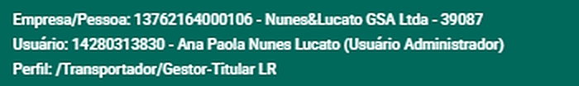
Impacto na nossa operação
Por que não conseguimos mais emitir no seu lugar
Até 31/07/2026 nós emitíamos o MTR usando o acesso da sua empresa. Com o Login Único, o nosso acesso passou a ser o CPF do nosso responsável — e ele identifica a Nunes & Lucato como transportadora, na nossa própria unidade.
Cabeçalho da nossa conta no MTR Nacional: empresa, usuário e perfil.
O nosso login não alcança a unidade do gerador.
O nosso perfil no sistema é de Transportador. Ele nos permite emitir MTR nas unidades em que estamos autorizados — e só nelas.
Sem vínculo autorizado, o sistema não exibe a sua empresa.
Não há como emitir MTR em nome de quem não nos autorizou.
O que isso significa na prática
Isso não é uma restrição da Nunes & Lucato: é uma regra do próprio sistema MTR Nacional.
Coleta sem MTR
não pode circular
MTR emitido por nós
só com autorização sua
Autorização
leva minutos, uma única vez
MTR Nacional · Login Único Gov.br | 05

Slide 6
A solução
Você autoriza o nosso CPF na sua unidade
01
02
03
Você recebe os nossos dados
Seu Administrador autoriza
Voltamos a emitir
Nome, CPF e e-mail da nossa responsável estão no card abaixo.
Cadastro direto no sistema ou aprovação da nossa solicitação.
A emissão volta ao normal, sem mudança na sua rotina.
Nenhuma senha pessoal é compartilhada neste caminho. Cada MTR emitido fica registrado no CPF de quem o emitiu, o que aumenta a sua rastreabilidade e a nossa.
Dados da nossa responsável
Nome completo
Ana Paola Nunes Lucato
CPF
142.803.138-30
E-mail
anapnuneslucato@gmail.com
MTR Nacional · Login Único Gov.br | 06

Slide 7
As duas rotas
Escolha como prefere autorizar
Rota A
Mais rápida
Rota B
Menos trabalho
Você cadastra o nosso CPF
Nós solicitamos, você aprova
Quem executa
o Administrador da sua unidade
Quem executa
nossa equipe faz o pedido
Quanto tempo
poucos minutos
Seu papel
apenas aprovar a solicitação
O que precisa
os dados do slide 10
O que precisa
nada de antemão
Passo a passo
slides 8 a 12, com as telas
Passo a passo
slides 13 a 15
As duas rotas levam ao mesmo resultado. Escolha a que for mais prática para a sua equipe — e, se preferir, comece pela Rota B: nós damos o primeiro passo.
MTR Nacional · Login Único Gov.br | 07

Slide 8
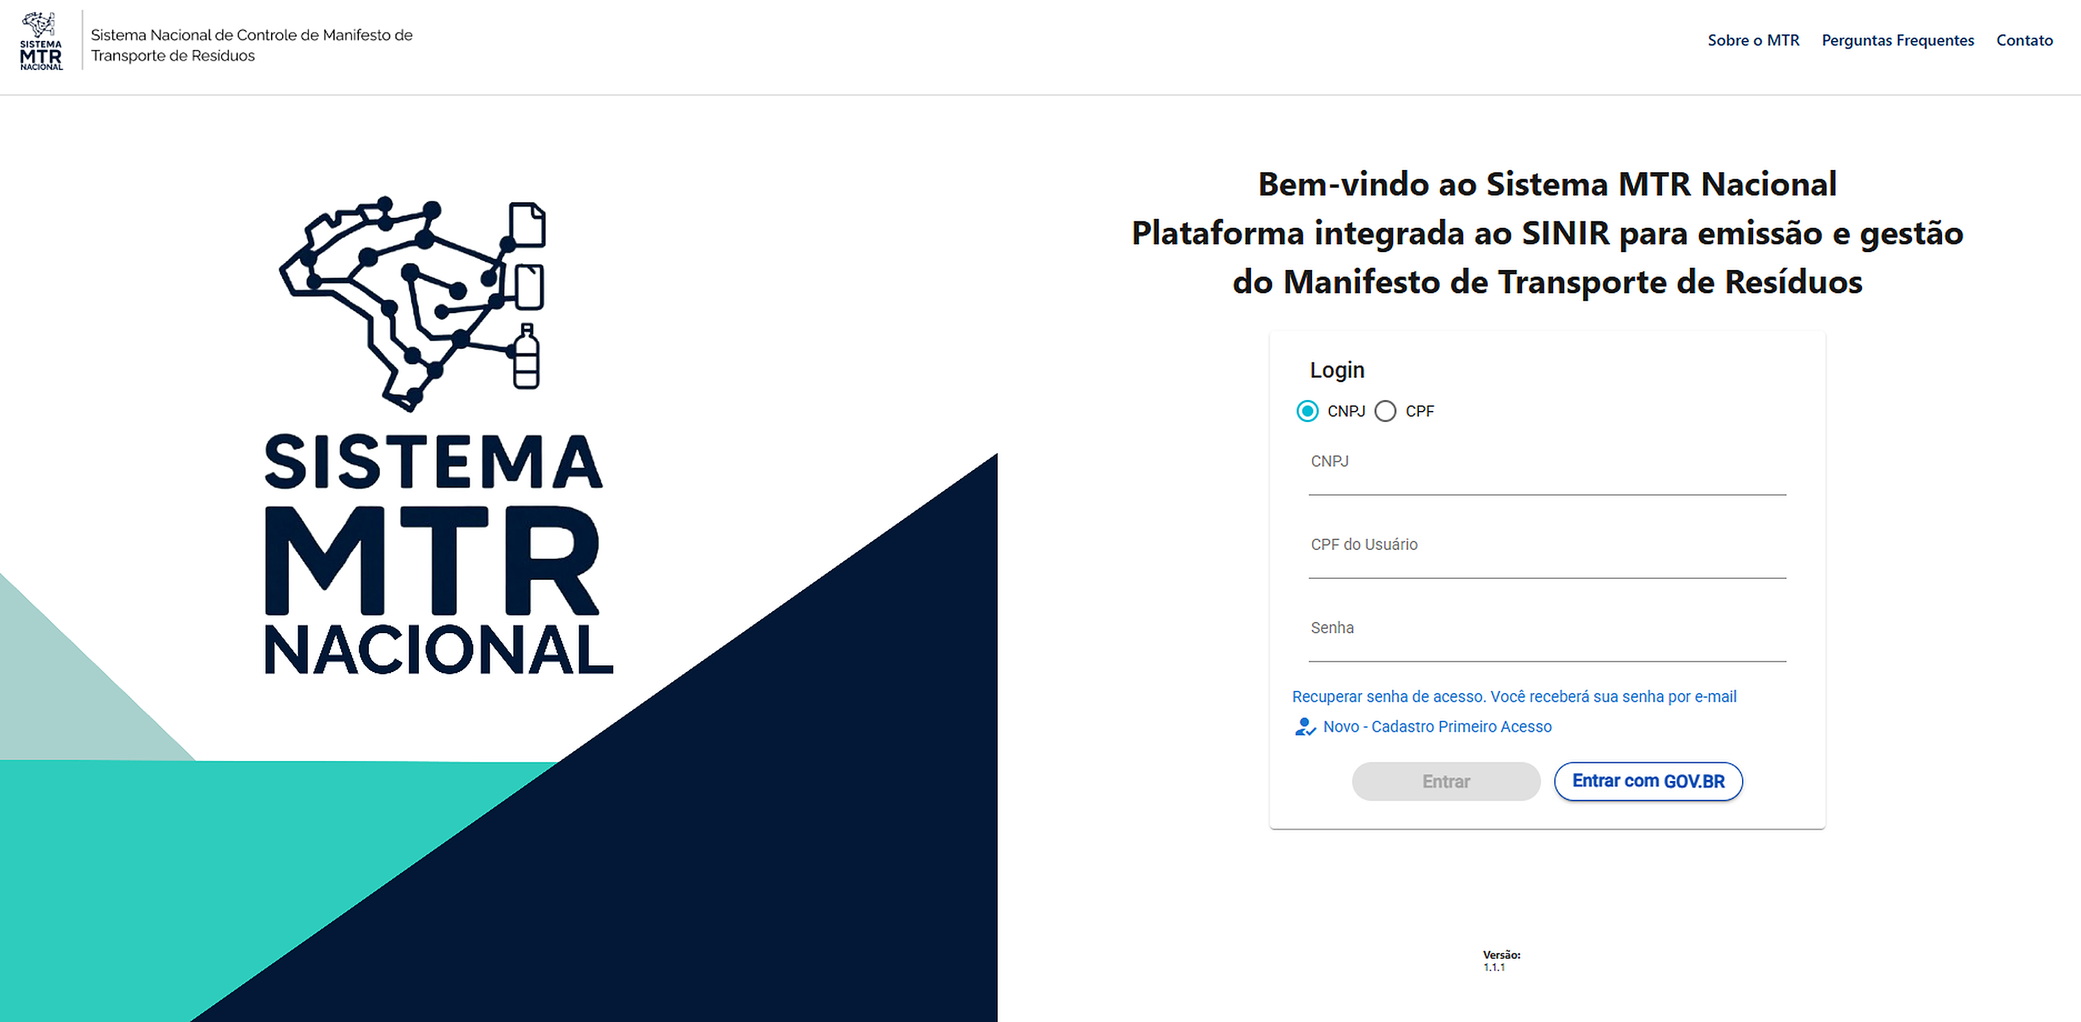
Rota A · Passo 1 de 4
Entre no MTR Nacional pelo Gov.br
1
Abra mtr.sinir.gov.br
Ignore os campos CNPJ, CPF e Senha: são do login antigo.
2
Clique em “Entrar com GOV.BR”
É o único caminho de acesso desde 01/08/2026.
3
Informe o CPF e a senha Gov.br
Do responsável pela empresa, não a senha antiga do MTR.
4
2
Selecione a sua unidade
Clique no ícone da coluna “Selecionar”.
Figura 1 — tela inicial do MTR Nacional. O destaque marca o botão “Entrar com GOV.BR”.
Sem conta Gov.br ainda? Crie em gov.br antes. Atenção: e-mails Outlook, Hotmail e Live não são aceitos no cadastro no momento.
Figura do Guia Rápido “Login Único GOV.BR — MTR Nacional/Sinir”, MMA/SINIR, v. 1.0, 05/01/2026
MTR Nacional · Login Único Gov.br | 08

Slide 9
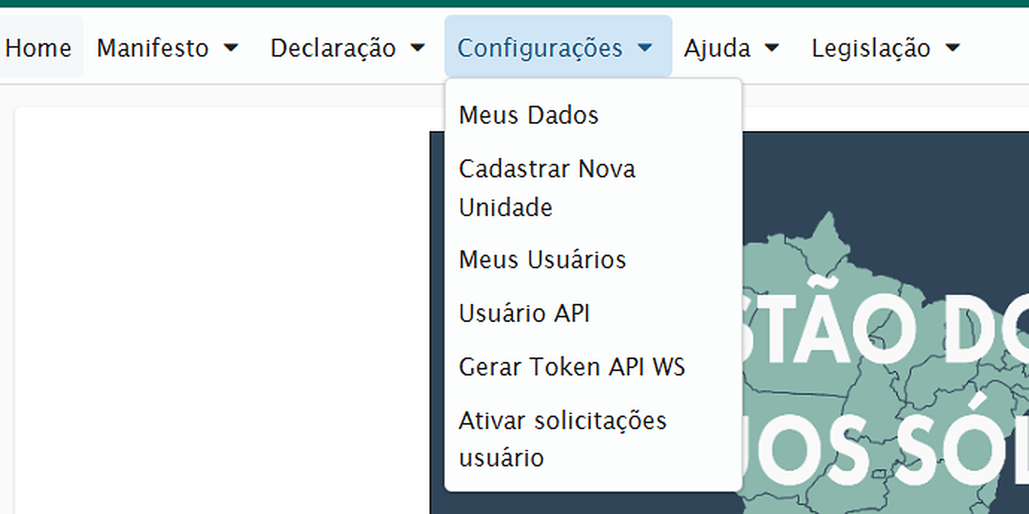
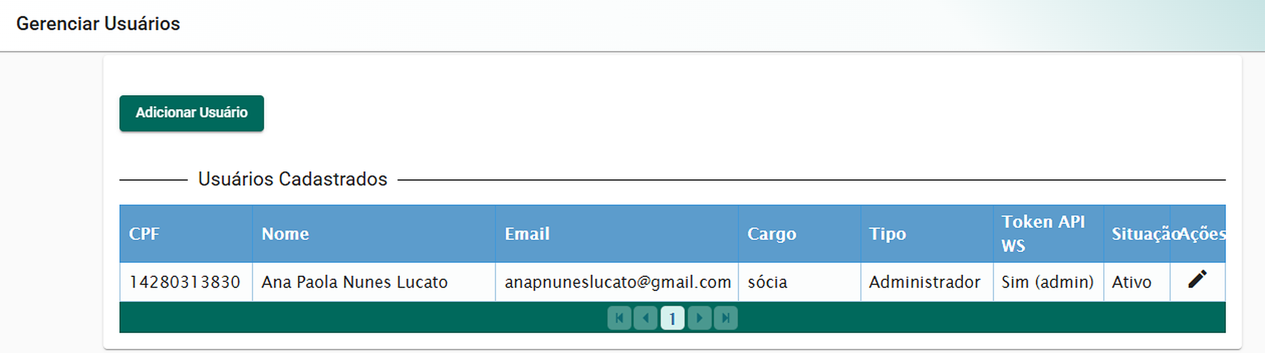
Rota A · Passo 2 de 4
Abra Configurações › Meus Usuários
No menu principal, abra Configurações e clique em Meus Usuários. A tela Gerenciar Usuários lista quem tem acesso à unidade e traz o botão Adicionar Usuário.
1
3
2
Menu Configurações aberto: 1 o menu, 2 Meus Usuários.
Tela Gerenciar Usuários: 3 o botão Adicionar Usuário e a lista de quem já tem acesso.
Não encontrou o menu Configurações? Então esse login não é Administrador da unidade. Procure quem cadastrou a empresa no MTR, ou fale com a gente.
O mesmo caminho serve para aprovar uma solicitação da Rota B.
Prints próprios da Nunes & Lucato — MTR Nacional.
MTR Nacional · Login Único Gov.br | 09

Slide 10
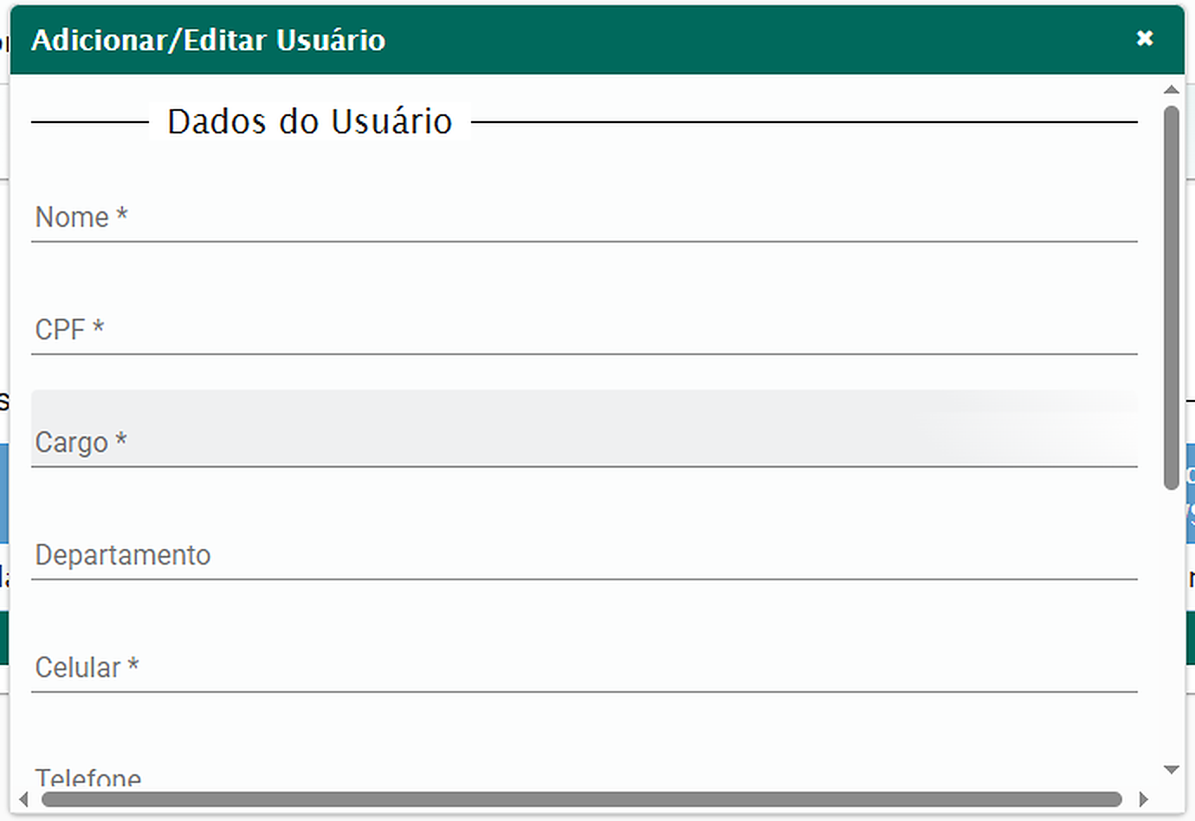
Rota A · Passo 3 de 4
Preencha os campos obrigatórios
Copie exatamente estes dados
Nome
Ana Paola Nunes Lucato
1
CPF
142.803.138-30
2
Cargo
sócia
Celular
(11) 94755-1771
3
Email
anapnuneslucato@gmail.com
Campos opcionais
4
Departamento, Telefone e Ramal podem ficar em branco.
Os cinco campos acima são os obrigatórios (marcados com asterisco no sistema). O CPF é o que liga a conta Gov.br dela à sua unidade: um dígito errado impede o vínculo.
Janela Adicionar/Editar Usuário: 1 Nome, 2 CPF, 3 Cargo, 4 Celular.
Print próprio da Nunes & Lucato — MTR Nacional.
MTR Nacional · Login Único Gov.br | 10

Slide 11
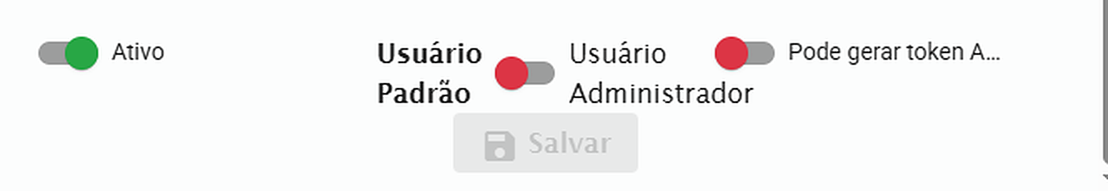
Rota A · Passo 4 de 4
Deixe Ativo, escolha o tipo e salve
No fim do formulário há três chaves e o botão Salvar. É aqui que você define se a nossa responsável entra como Usuário Padrão ou Usuário Administrador.
1
2
A terceira chave
O que é
token de API
3
Precisamos?
não
Deixe
desligada
1 chave Ativo · 2 Usuário Padrão ou Usuário Administrador · 3 botão Salvar.
Usuário Administrador
Sugerido
Usuário Padrão
Mais restrito
Cuidamos também da gestão de acessos da unidade.
Sem acesso aos dados cadastrais nem aos usuários.
Você continua Administrador: o seu acesso não muda.
Suficiente para a rotina de emissão. [CONFIRMAR]
Print próprio da Nunes & Lucato. [CONFIRMAR — se o perfil Padrão basta para emitir MTR na sua unidade] O tipo pode ser trocado depois, a qualquer momento.
MTR Nacional · Login Único Gov.br | 11

Slide 12
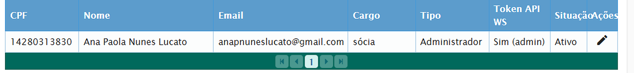
Rota A · Conclusão
Confira a lista e saiba como revogar
Depois de salvar, a nossa responsável passa a aparecer em Usuários Cadastrados. Confira as colunas Tipo e Situação — e nos avise.
1
2
3
Lista de usuários cadastrados: 1 coluna Tipo · 2 coluna Situação · 3 ícone de edição, em Ações.
Confira antes de fechar
Para revogar depois
Situação: Ativo.
Mesmo caminho, clique no ícone de edição e desligue a chave Ativo. Reversível a qualquer momento, sem depender de nós.
Tipo: conforme você escolheu no passo 4.
Regra do sistema: um Administrador só pode ser inativado se houver outro Administrador cadastrado na unidade.
Print próprio da Nunes & Lucato — MTR Nacional.
MTR Nacional · Login Único Gov.br | 12

Slide 13
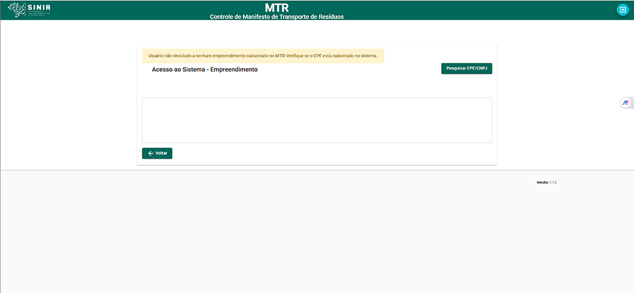
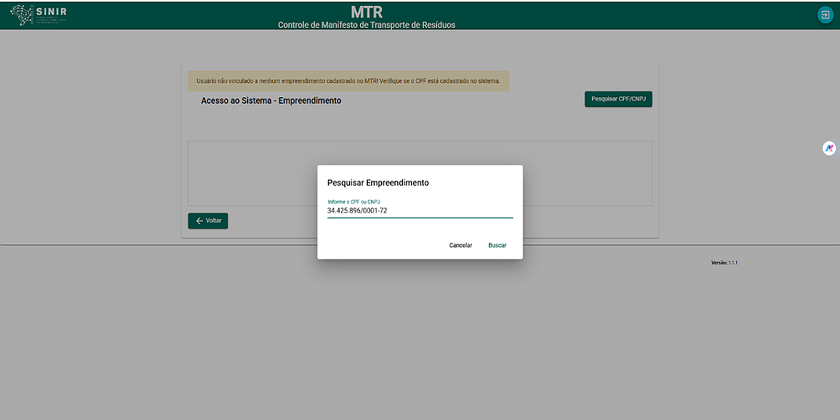
Rota B · Passo 1 de 3
Nós entramos e o sistema avisa que falta o vínculo
Nossa responsável entra no MTR Nacional com o CPF dela. Como ela ainda não está vinculada à sua unidade, o sistema exibe o aviso e oferece o botão “Pesquisar CPF/CNPJ”.
1
Figura 6 — aviso de CPF sem vínculo com nenhum empreendimento.
Figura 7 — destaque no botão “Pesquisar CPF/CNPJ”.
Este passo é da nossa equipe. Se o sistema não aceitar a solicitação, confira em Configurações › Ativar solicitações usuário se a sua unidade recebe pedidos de acesso. [CONFIRMAR]
Figura do Guia Rápido “Login Único GOV.BR — MTR Nacional/Sinir”, MMA/SINIR, v. 1.0, 05/01/2026
MTR Nacional · Login Único Gov.br | 13

Slide 14
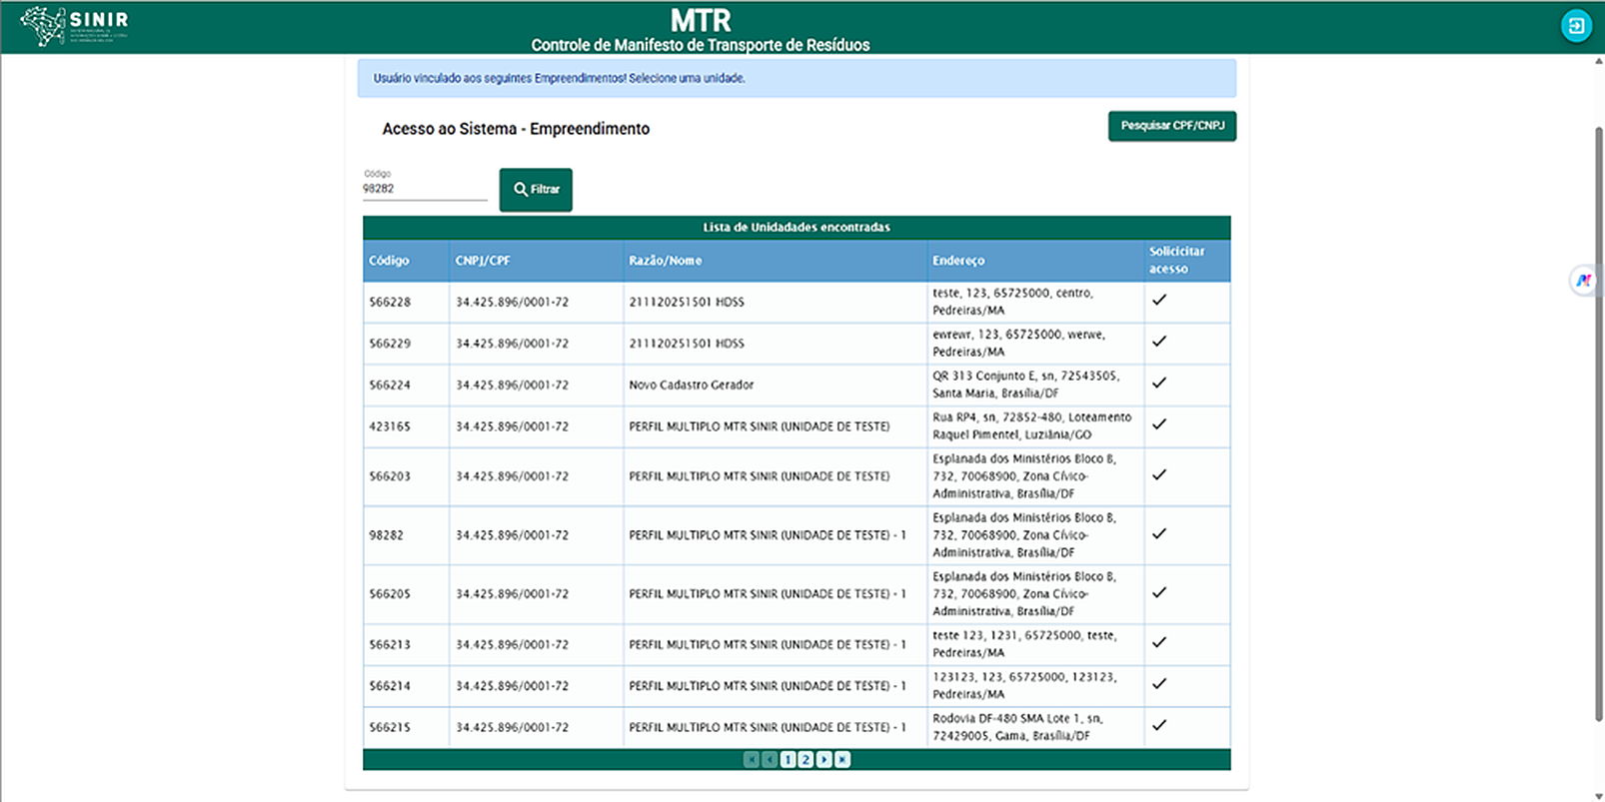
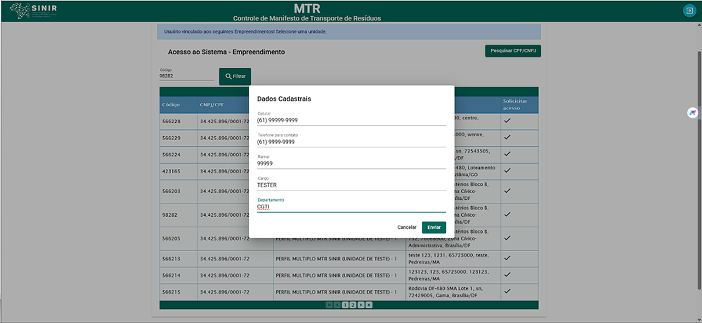
Rota B · Passo 2 de 3
Localizamos a sua empresa e solicitamos o acesso
Buscamos a sua empresa pelo CNPJ. Na coluna “Solicitar acesso”, selecionamos a unidade e preenchemos os dados cadastrais da nossa responsável. Ainda é tudo do nosso lado.
1
2
Figura 8 — coluna “Solicitar acesso”.
Figura 9 — janela “Dados Cadastrais” e botão “Enviar”.
Depois do envio, a solicitação fica pendente de aprovação. A sua unidade pode nos contatar por e-mail ou telefone antes de aprovar.
Figura do Guia Rápido “Login Único GOV.BR — MTR Nacional/Sinir”, MMA/SINIR, v. 1.0, 05/01/2026 · Figuras 8 e 9.
MTR Nacional · Login Único Gov.br | 14

Slide 15
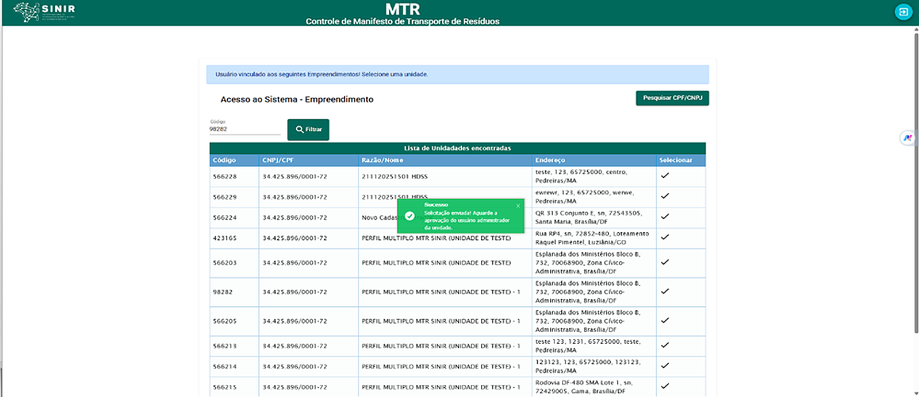
Rota B · Passo 3 de 3
Seu Administrador aprova a solicitação — e pronto
1
A solicitação chega para o Administrador
É quem cadastrou a sua empresa no MTR Nacional.
2
Ele entra no Gerenciador de Usuários
Configurações › Meus Usuários › Gerenciador de Usuários.
3
Confere o nome e o CPF da solicitante
Ana Paola Nunes Lucato · 142.803.138-30
Figura 10 — confirmação de que a solicitação foi enviada e aguarda aprovação.
4
Aprova e deixa o usuário “Ativo”
O acesso é liberado e a emissão volta ao normal.
Se preferir, o Administrador pode simplesmente nos cadastrar direto, pela Rota A (slides 8 a 12). O resultado é o mesmo.
Aprovado o acesso, nos avise: testamos na hora e retomamos a emissão dos seus MTRs.
Figura do Guia Rápido “Login Único GOV.BR — MTR Nacional/Sinir”, MMA/SINIR, v. 1.0, 05/01/2026 · Figura 10. [PRINT PENDENTE — tela de aprovação da solicitação]
MTR Nacional · Login Único Gov.br | 15

Slide 16
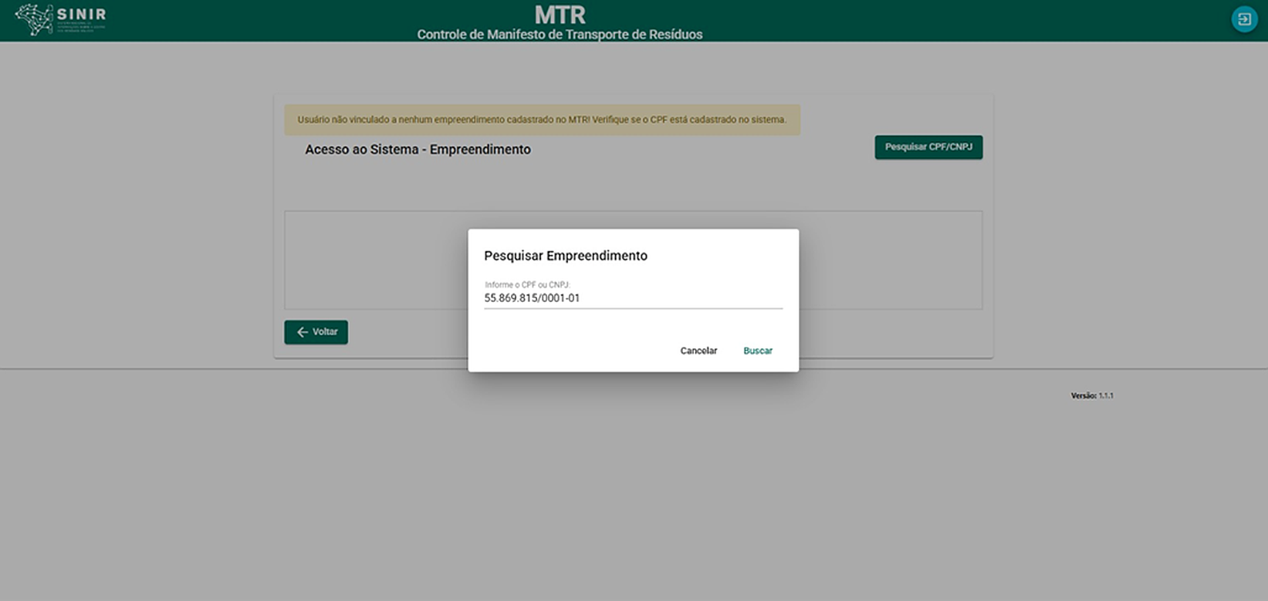
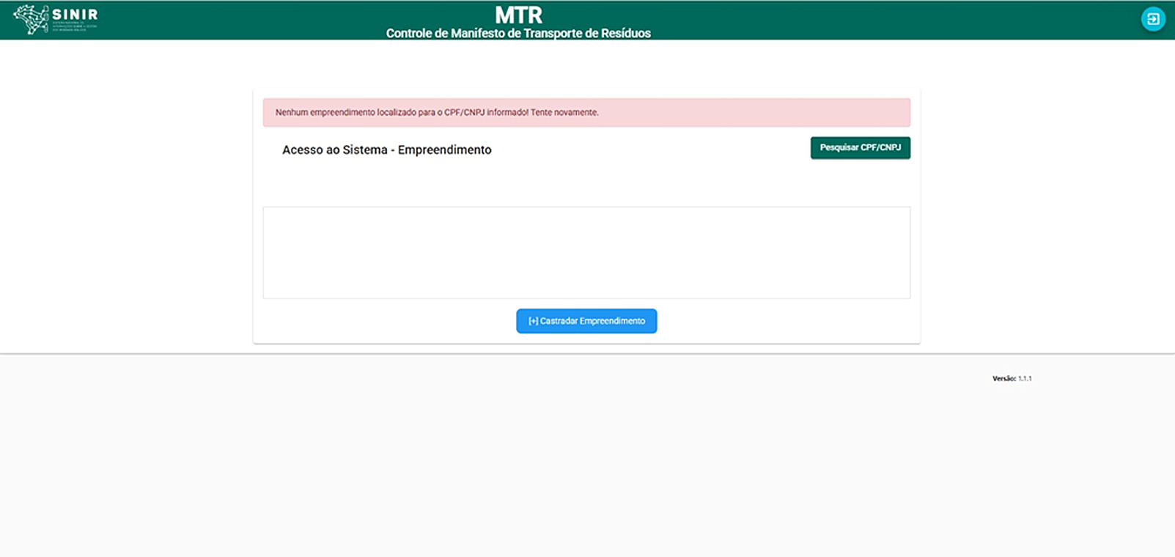
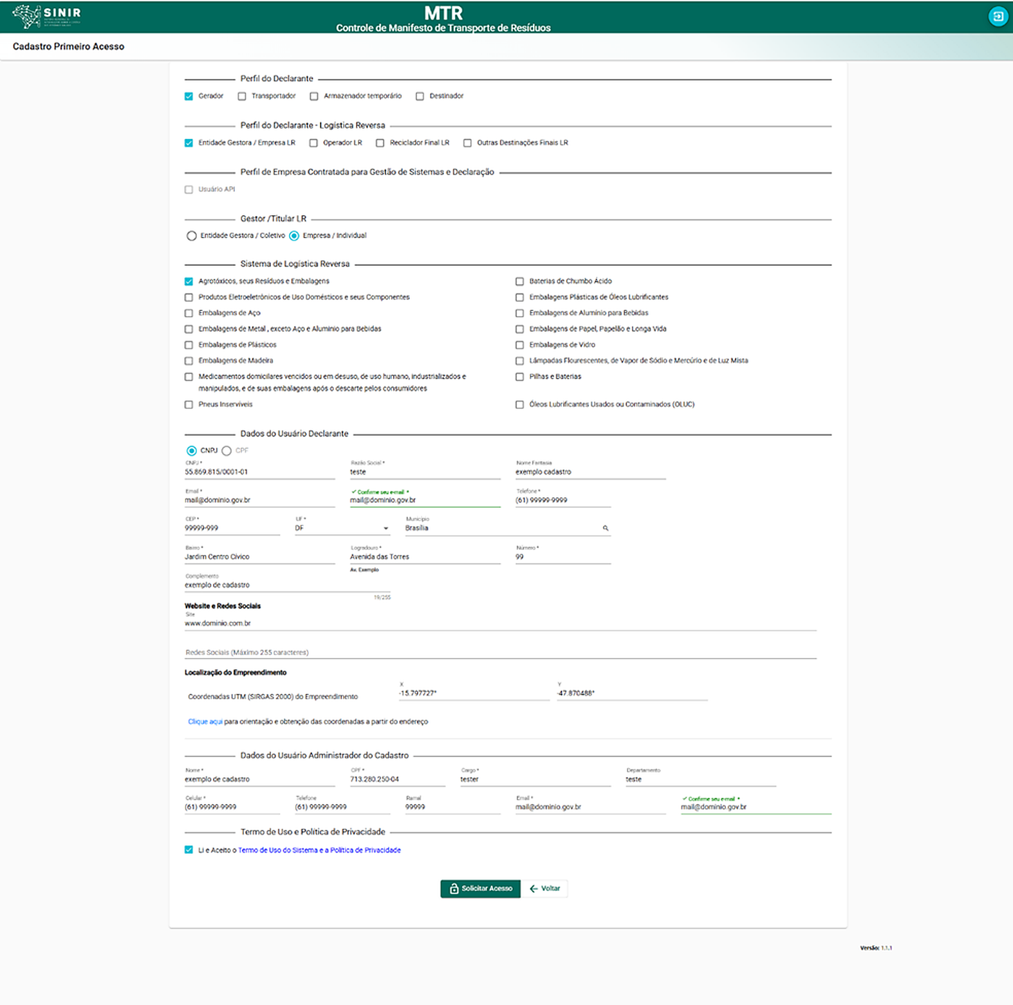
Caso especial
Se a sua empresa ainda não existe no MTR
Se a busca não encontrar o CNPJ, o empreendimento ainda não está cadastrado. O próprio sistema oferece o cadastro — e quem o solicita passa a ser o Administrador da unidade.
1
2
3
Informe o CPF ou CNPJ na janela “Pesquisar Empreendimento”.
Não localizado: clique em “Cadastrar Empreendimento”.
Preencha o formulário e clique em “Solicitar Acesso”.
Atenção: a pessoa que solicitar o cadastro fica responsável pela gestão de acessos e pela aprovação dos novos usuários da unidade. Escolha bem quem fará isso.
Figura do Guia Rápido “Login Único GOV.BR — MTR Nacional/Sinir”, MMA/SINIR, v. 1.0, 05/01/2026 · Figuras 12, 13 e 15.
MTR Nacional · Login Único Gov.br | 16

Slide 17
Alternativa
Se preferir repassar o login e a senha Gov.br
Como funcionaria
Antes de decidir, considere
Você nos informa o CPF e a senha da conta Gov.br do responsável.
A conta Gov.br é pessoal e intransferível.
A mesma senha abre outros serviços do governo em nome do titular.
Acessamos o MTR Nacional com essas credenciais.
Seguimos emitindo os MTRs como antes.
Toda ação fica registrada como se fosse o próprio titular.
Nada muda na sua rotina.
Uma troca de senha derruba o nosso acesso sem aviso.
Nossa recomendação: prefira a Rota A ou a Rota B. O resultado prático é o mesmo — nós emitimos os seus MTRs — sem expor a conta pessoal do responsável e sem depender da senha dele.
A decisão é da sua empresa. Seguiremos a orientação que você nos der, por escrito.
MTR Nacional · Login Único Gov.br | 17

Slide 18
Perguntas frequentes
O que mais costuma gerar dúvida
Vou perder meu cadastro e meu histórico?
Minha senha antiga do MTR ainda funciona?
Não. A mudança é na forma de entrar. Cadastro da empresa, unidades e MTRs já emitidos continuam.
Não. Desde 01/08/2026 o acesso é apenas pelo Login Único Gov.br.
Autorizar vocês dá acesso a mais alguma coisa?
Preciso marcar “Administrador” para vocês?
Não. O acesso vale só para a unidade autorizada e pode ser retirado quando você quiser.
Não é obrigatório. Marque se quiser que a gente também cuide da gestão de acessos da unidade.
Mais de uma pessoa pode ter acesso?
Quem tira dúvidas sobre o sistema?
Sim. O Administrador cadastra quantos usuários precisar, cada um com o seu CPF.
O canal oficial do módulo MTR Nacional é mtr.sinir@mma.gov.br. Nossa equipe também apoia.
MTR Nacional · Login Único Gov.br | 18

Slide 19
Pontos de atenção
Situação e o que fazer
A senha antiga do MTR não funciona mais
É esperado. Entre pelo botão “Entrar com GOV.BR” com a senha da conta Gov.br.
O responsável ainda não tem conta Gov.br
Crie em gov.br antes de tudo. E-mails Outlook, Hotmail e Live não são aceitos no momento.
Não aparece o menu Configurações
Esse login não é Administrador da unidade. Só ele vê Meus Usuários e a tela Gerenciar Usuários.
O Administrador saiu da empresa
Outro Administrador precisa assumir antes: só é possível inativar se houver outro cadastrado.
A autorização ainda não foi concedida
Sem o vínculo, não conseguimos emitir e a coleta fica parada. É o item mais urgente.
Travou em qualquer um desses pontos? Fale com a gente — resolvemos junto.
MTR Nacional · Login Único Gov.br | 19

Slide 20
O que fazer agora
Um checklist curto para a sua equipe
Identifique o Administrador da sua unidade no MTR
É quem cadastrou a empresa e pode autorizar novos usuários.
Confirme se essa pessoa tem conta Gov.br ativa
Já em vigor
Sem ela, não há como entrar no sistema.
1º de agosto de 2026
Escolha a rota: A (você cadastra) ou B (nós solicitamos)
As duas levam ao mesmo resultado.
Login exclusivo pelo Gov.br
Cadastre ou aprove o CPF da nossa responsável
Ana Paola Nunes Lucato · 142.803.138-30
Sem acesso, sem MTR. Sem MTR, a carga não pode ser transportada. Resolver o acesso é o que destrava a coleta.
Nos avise por escrito quando estiver feito
Testamos o acesso e retomamos a emissão na mesma hora.
Revise periodicamente os usuários da unidade
Desative quem não faz mais parte da operação.
MTR Nacional · Login Único Gov.br | 20

Slide 21
Nunes & Lucato · Gestão Ambiental
A mudança é só no acesso. O nosso compromisso com a rastreabilidade dos seus resíduos e com a regularidade da sua documentação continua exatamente o mesmo.
Fontes
Portal do SINIR — Sistema MTR: sinir.gov.br/sistemas/mtr
Comunicado “Login Único (Gov.br) — Sistema MTR Nacional”, SINIR: tipos de usuário e gerenciamento de acessos.
Fale com a nossa equipe
Ana Paola Nunes Lucato
Guia Rápido “Login Único GOV.BR — MTR Nacional/Sinir”, MMA/SINIR, v. 1.0, 05/01/2026 — origem das Figuras 1 a 15.
E-mail
anapnuneslucato@gmail.com
gov.br — serviços Emitir o MTR e Criar sua conta gov.br.
Telefone / WhatsApp
(11) 94755-1771
mtr.sinir@mma.gov.br
Print da tela do sistema: acervo próprio da Nunes & Lucato.
Suporte oficial do MTR Nacional
Reprodução das figuras oficiais permitida sem fins lucrativos, citada a fonte (MMA).
MTR Nacional · Login Único Gov.br | 21

